Slide 1
Team FLYT
Notes:
Takk for at vi fikk komme. Kjekt å se så mange.
Samarbeid med Ulrikke Akerbæk i Itera og vårt interne team. Ble bedt om å si litt om hva vi har gjort.
Spennende for to vikinger fra ville vesten å komme til fjerne østen for å prate om det vi liker!
Siste året har vi satset på Power Platform i Eviny konsernet - fortelle litt om det, men først litt om oss..

Slide 2
Preben F. Jakobsen
Tech Lead hos Team Flyt 2.0
Startet som kundekonsulent og hverdagsutvikler (citizen developer)
Drevet av interesse for design og teknologi
Sertifisert RPA-utvikler hos UiPath
Sertifisert i grunnleggende Power Platform
Pågående sertifisering som Scrum Master
Notes:
•Startet som kundekonsulent og hverdagsutvikler (citizen developer)
•Drevet av interesse for design og teknologi
•Sertifisert RPA-utvikler hos UiPath
•Sertifisert i grunnleggende Power Platform
•Pågående sertifisering som Scrum Master
•Startet som kundekonsulent og hverdagsutvikler (citizen developer)
•Drevet av interesse for design og teknologi
•Sertifisert RPA-utvikler hos UiPath
•Sertifisert i grunnleggende Power Platform
•Pågående sertifisering som Scrum Master
•Startet som kundekonsulent og hverdagsutvikler (citizen developer)
•Drevet av interesse for design og teknologi
•Sertifisert RPA-utvikler hos UiPath
•Sertifisert i grunnleggende Power Platform
•Pågående sertifisering som Scrum Master
•Startet som kundekonsulent og hverdagsutvikler (citizen developer)
•Drevet av interesse for design og teknologi
•Sertifisert RPA-utvikler hos UiPath
•Sertifisert i grunnleggende Power Platform
•Pågående sertifisering som Scrum Master
•Startet som kundekonsulent og hverdagsutvikler (citizen developer)
•Drevet av interesse for design og teknologi
•Sertifisert RPA-utvikler hos UiPath
•Sertifisert i grunnleggende Power Platform
•Pågående sertifisering som Scrum Master
•Startet som kundekonsulent og hverdagsutvikler (citizen developer)
•Drevet av interesse for design og teknologi
•Sertifisert RPA-utvikler hos UiPath
•Sertifisert i grunnleggende Power Platform
•Pågående sertifisering som Scrum Master

Slide 3
Christopher Ramsdal
Leder for Team Flyt 2.0
Siviløkonom med IT profil
Microsoft University i 2007
13 år i konsulentbransjen → 2 år i Eviny
Spesialisering innen informasjonsarkitektur, samhandling og automatisering av prosesser

Slide 4
Hva skal vi prate om i dag?
Om Eviny
Om Oss
Hvorfor hverdags-digitalisering
Fra RPA til hverdagsutvikling
Hvordan støtter vi hverdags-utviklerne
Om Team flyt som CoE
Q’n A
4
Notes:
Om oss og Eviny: 5 min
Om hverdagsd: 5 min
SP gjennomgang: 5 min
RPA ->> 5 min
Om Team Flyt 5 min
Q’n A: 5 min

Slide 5
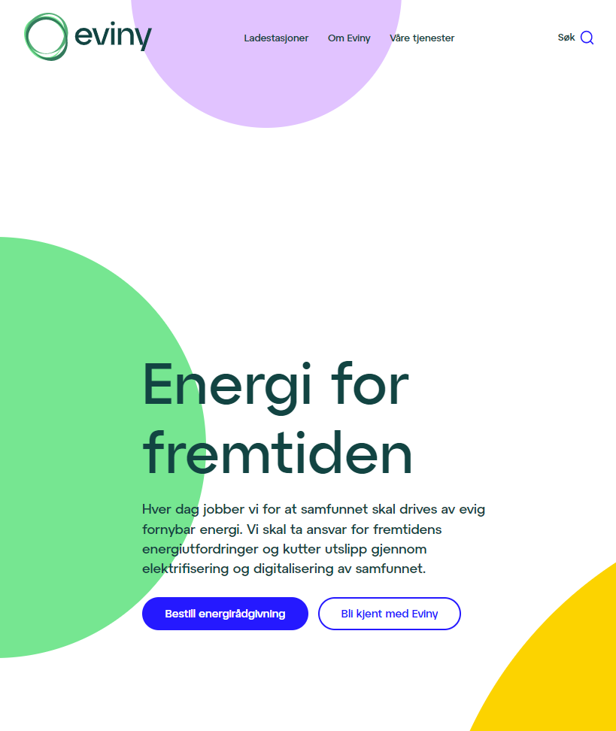

Slide 6
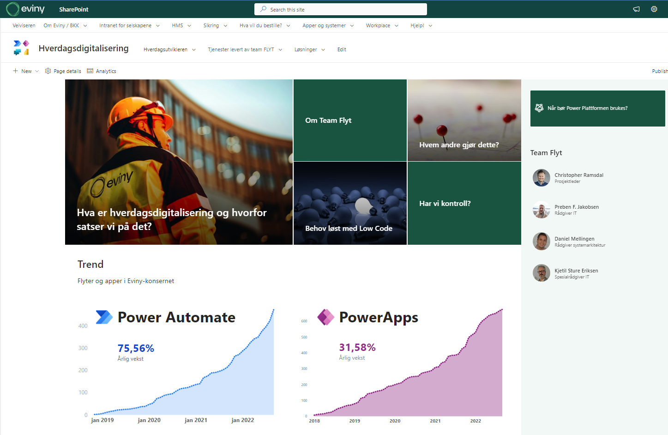

Slide 7
Spørsmål?
Åpen arbeidsstue i 4.etg hver torsdag 12-14 (sitt ut dagen om du vil)
Faste hverdagsutviklerdager i FEM - Onsdager i prosjektsonen?
Hverdagsdigitaliseringprisen 2022
FEM Ideaton
Lowcode hackaton 2022 i desember
Hjemmelekse: Grunnkurs E-læring
Neste gang: Jobbe med idéer
Mål på sikt: PL-900 sertifisering - Power Platform Fundamantals

